Slide 1
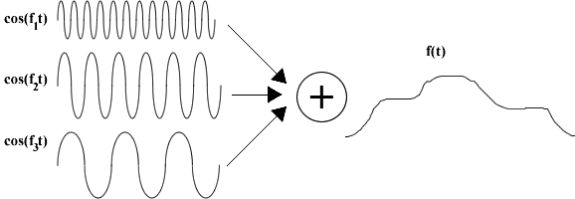
Transformada de Fourier
Séries de Fourier
Princípio: qualquer sinal periódico complexo pode ser expresso como uma soma infinita de ondas senoidais puras.

Slide 2
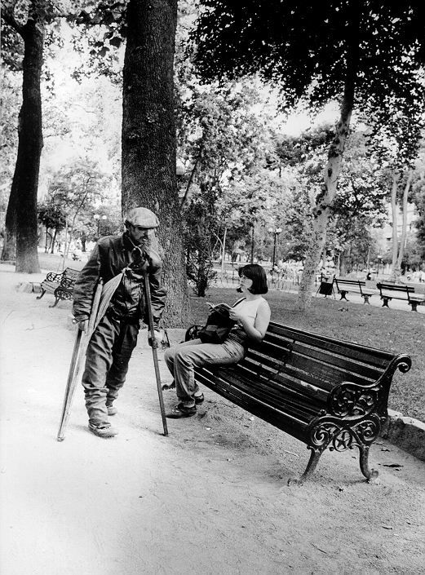
Frequências
Baixa freqüência (região homogênea)
Alta freqüência (textura, bordas)

Slide 3
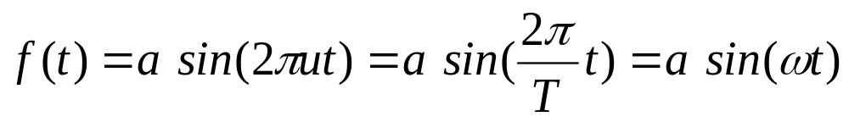
Séries de Fourier
Quando escrita como função do tempo, a onda possui as seguintes características:
onde:
    a é a amplitude
    u é a freqüência
    T é o período
    ω é a freqüência angular
A onda possui também uma fase, que é o deslocamento do seu início, no tempo. Uma onda seno com fase π/2 é uma onda cosseno.

Slide 4
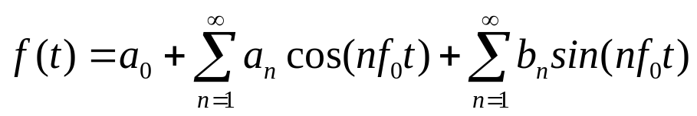
Séries de Fourier
Qualquer onda pode, então, ser descrita como uma soma de funções seno e cosseno com freqüências múltiplas de uma freqüência fundamental f₀ (harmônicos).
a₀ é o deslocamento vertical da onda, resultante da parcela onde n=0. Os coeficientes a_{n} e b_{n} são chamados coeficientes de Fourier.
Estes coeficientes são determinados através da Transformada de Fourier.

Slide 5
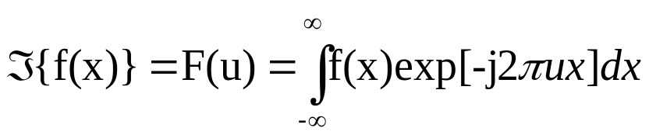
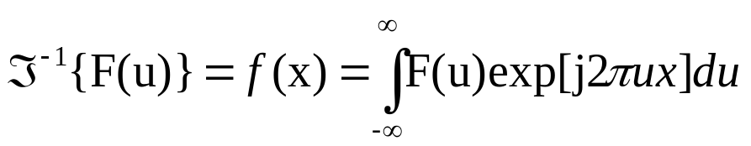
Transformada de Fourier
Transforma imagens do domínio espacial (coordenadas da imagem) para o domínio da freqüência (informação sobre variações lentas ou rápidas nos NC em uma imagem)
Para um sinal 1D, temos:
a) Transformada de Fourier
b) Transformada Inversa de Fourier
onde j=(-1)^{1/2} , exp(jx) = cos x+j sen x ,exp(-jx)=cos x - j sen x

Slide 6
Transformada de Fourier
Por estar expressa no domínio complexo, a Transformada de Fourier possui componente real e imaginário:
F(u)=R(u)+i I(u),
onde
ϕ(u)=tan⁻¹ [I(u)/R(u)] é o ângulo de fase,
|F(u)|=(R(u)²+ I(u)²)^{1/2},
P(u)=|F(u)| ² é o espectro de potencia.
F(u)
I(u)
ϕ(u)
R(u)

Slide 7
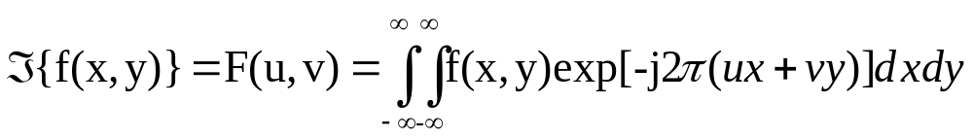
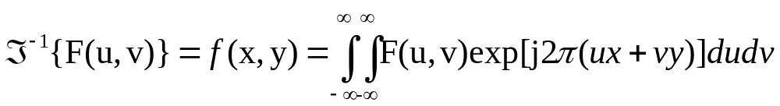
Para um sinal 2D (imagem), temos:
a) Transformada de Fourier
b) Transformada Inversa de Fourier
Espectro de Fourier
amplitude
a₂
b₂
freqüência
0 ω 2ω

Slide 8
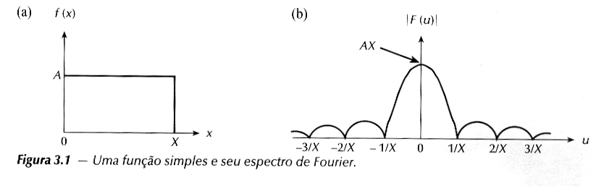
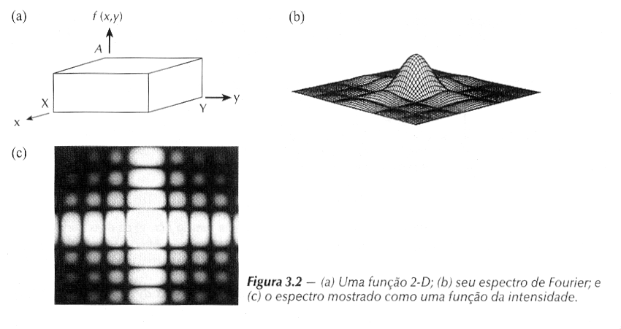

Slide 9


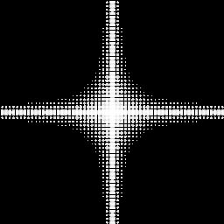
original
TF
TF deslocada para o centro

Slide 10
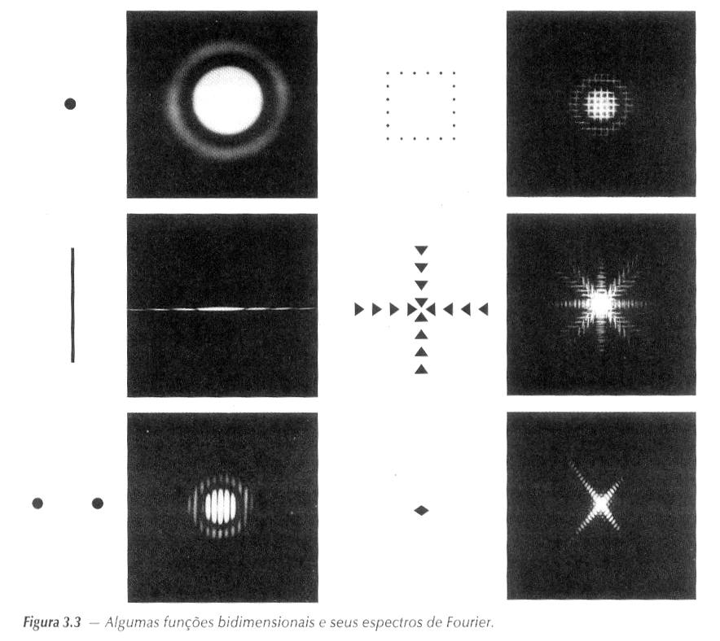
Ex. espectros de Fourier

Slide 11
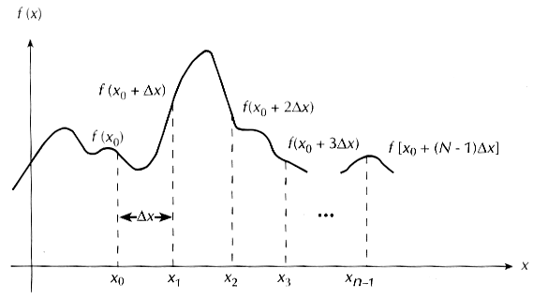
Transformada Discreta de Fourier
Seja f(x) uma função contínua como segue:
Podemos discretizar esta função escrevendo-a da forma
f(x) = f(x₀ + x Δx), com x = 0...N-1, ou seja, ela corresponde à função contínua f(x) amostrada por N valores igualmente espaçados de Δx.

Slide 12
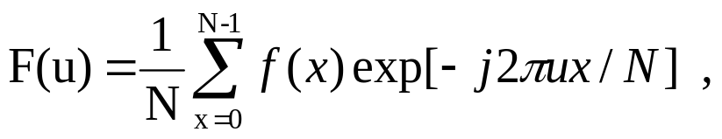
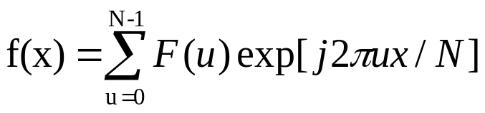
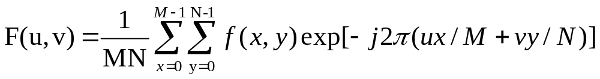
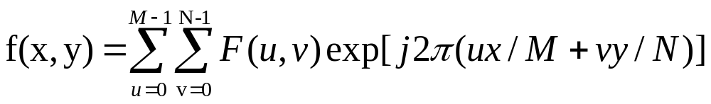
A DFT (Transformada Discreta de Fourier) será então:
E a DFT⁻¹ será dada por:
No caso 2D (imagem), teremos:
onde M,N são as dimensões da imagem.

Slide 13
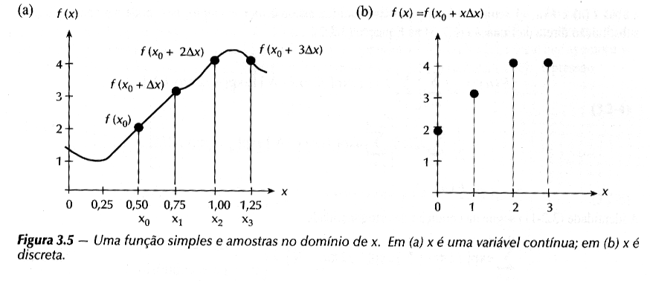
Ex. construa a DFT da função abaixo.
N = F(0) =
Δx = F(1) =
F(2) =
F(3) =
Calcular também o espectro |F(u)| de DFT e plotar o gráfico.

Slide 14
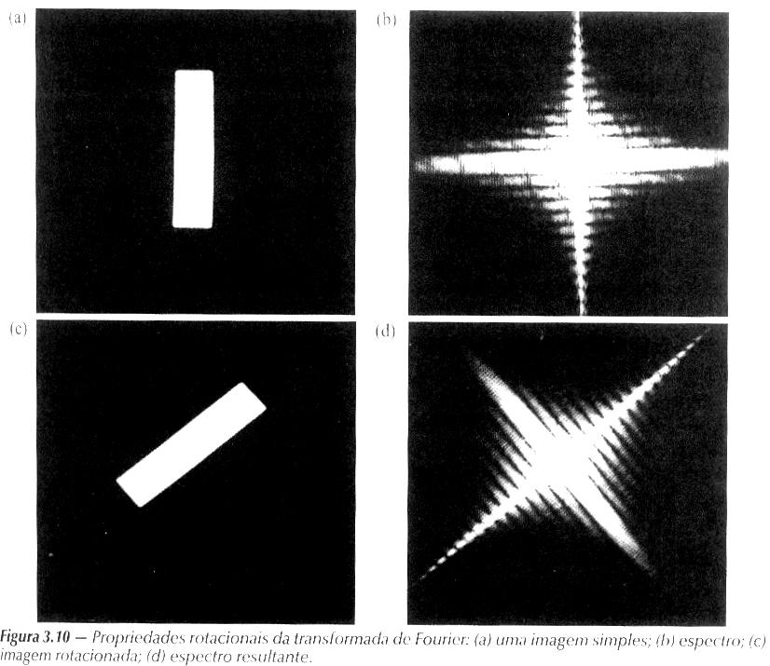
Propriedades da Transformada de Fourier
a) translação
Se ℑ{ f(t)} = F(u), então:
ℑ{ f(t-a) } = exp( -i2πau ) F(u)
b) rotação
A rotação de uma função implica
na rotação do espectro, do mesmo
ângulo.

Slide 15
Propriedades da Transformada de Fourier
c) periodicidade
F(u) = F(u+N)
d) simetria conjugada
F(u) = F*(-u)
u | 0 | 1 | 2 | 3/-3 | 4/-2 | 5/-1
a | a₀ | a₁ | a₂ | a₃ | a₄= a₂ | a₅= a₁
b | 0 | b₁ | b₂ | b₃ | b₄= - b₂ | b₅= - b₁

Slide 16
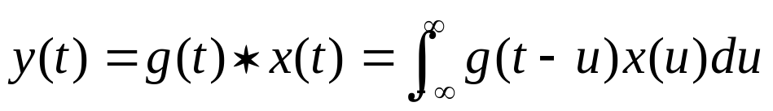
Propriedades da Transformada de Fourier
e) convolução
g(u)
g(-u)
B
A
u
-A
u
g(t-u)
x(u)
1
-A+t
t
u
A
u
g(t-u)x(u)
g(t-u)*x(u)
área
BA
-A+t
t
A
u
A
2A
t

Slide 17
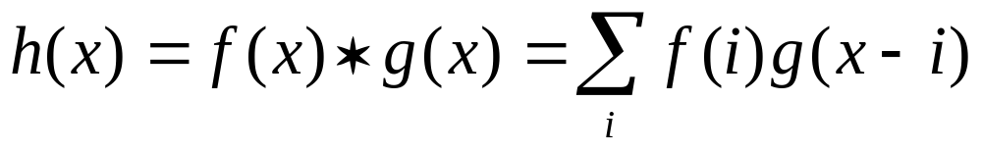
Propriedades da Transformada de Fourier: Convolução discreta
Se f(x) tem N elementos e g(x) tem M elementos, então h(x) terá N+M-1 elementos.
Teorema da Convolução:
ℑ { f(t) * g(t) } = F(u) G(u)
ℑ ⁻¹{ F(u) G(u) } = f(t) * g(t)

Slide 18
Propriedades da Transformada de Fourier : Convolução
Condições de borda:
estender o valor
acrescentar zeros
perder colunas e linhas
“wrap around”
Exemplos de aplicação:
remoção de ruídos
suavização
realce de bordas

